Slide 1
Κληρονομικότητα

Slide 2
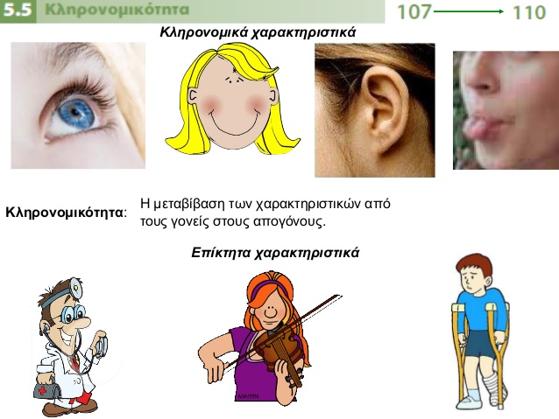
Οι οργανισμοί, καθώς αναπτύσσονται, εμφανίζουν μια μεγάλη ποικιλία χαρακτηριστικών, από τα οποία άλλα έχουν κληρονομήσει από τους γονείς τους και άλλα οφείλονται στις επιδράσεις του περιβάλλοντος.
Εάν, για παράδειγμα, μπορείτε να αναδιπλώνετε τη γλώσσα σας, αυτό είναι ένα κληρονομικό χαρακτηριστικό, ενώ, αν μπορείτε να μιλάτε τρεις ξένες γλώσσες, αυτό οφείλεται σε εκπαίδευση και μελέτη, είναι συνεπώς ένα επίκτητο χαρακτηριστικό.
Η μεταβίβαση των γενετικών χαρακτηριστικών από τους γονείς στους απογόνους ονομάζεται κληρονομικότητα.

Slide 3
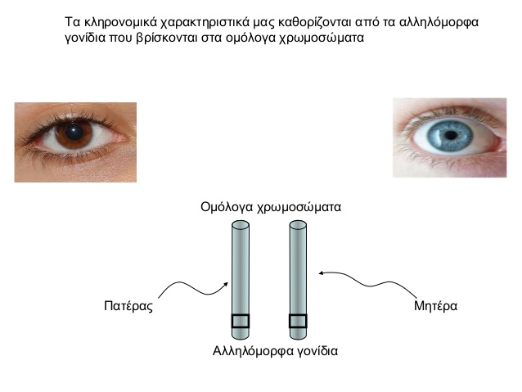

Slide 4
Το ένα χρωμόσωμα κάθε ζεύγους το έχουμε πάρει από τον πατέρα μας και το άλλο από τη μητέρα μας. Αυτό σημαίνει ότι για κάθε χαρακτηριστικό μας έχουμε κληρονομήσει ένα αλληλόμορφο από τον πατέρα μας και ένα από τη μητέρα μας.
Το σύνολο των αλληλομόρφων που βρίσκονται σε κάθε κύτταρο ενός οργανισμού αποτελεί τον γονότυπο του οργανισμού, ενώ το σύνολο των χαρακτηριστικών του (μορφολογικών, ανατομικών, φυσιολογικών κτλ.) αποτελεί τον φαινότυπό του.

Slide 5
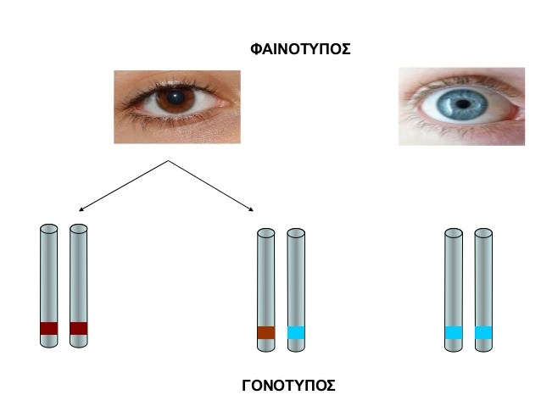

Slide 6
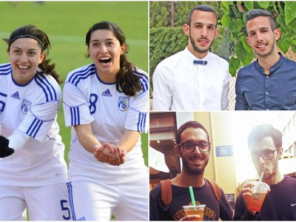
Τα μονοζυγωτικά δίδυμα, όπως αυτά των φωτογραφιών, προέρχονται από το ίδιο ωάριο και σπερματοζωάριο, άρα έχουν τον ίδιο γονότυπο.

Slide 7
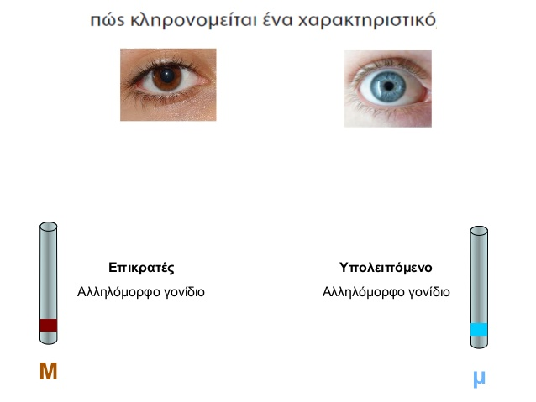

Slide 8
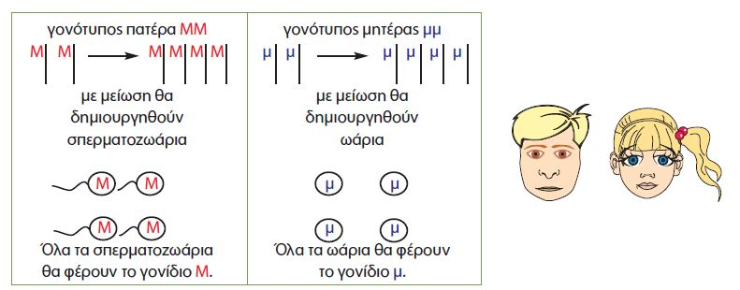

Ας εξετάσουμε πώς κληρονομείται ένα χαρακτηριστικό, π.χ. το χρώμα των ματιών. Τι θα συμβεί αν, για παράδειγμα, η μητέρα έχει γαλανά μάτια και ο πατέρας καστανά και είναι και οι δύο ομόζυγοι γι’ αυτό το χαρακτηριστικό; Ποιο θα είναι το χρώμα ματιών του παιδιού;
Αν συμβολίσουμε με Μ το επικρατές αλληλόμορφο για τα καστανά μάτια και με μ το υπολειπόμενο αλληλόμορφο για τα γαλανά, τότε:
Από τους πιθανούς συνδυασμούς θα προκύψουν τα ζυγωτά:
Όλα τα παιδιά θα είναι ετερόζυγα και θα έχουν καστανά μάτια.

Slide 9
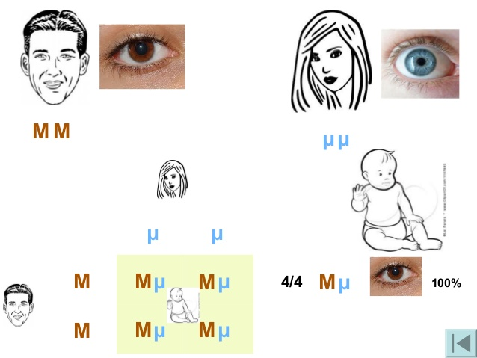
ΠΑΤΕΡΑΣ ΟΜΟΖΥΓΟΣ
ΜΕ ΚΑΣΤΑΝΑ ΜΑΤΙΑ
ΜΗΤΕΡΑ ΟΜΟΖΥΓΗ
ΜΕ ΓΑΛΑΝΑ ΜΑΤΙΑ
Όλα τα παιδιά θα είναι ετερόζυγα και θα έχουν καστανά μάτια.

Slide 10
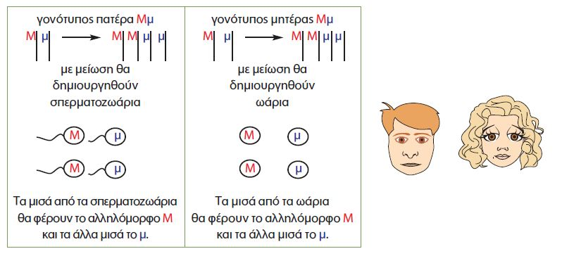

Τι θα συμβεί αν η μητέρα και ο πατέρας είναι ετερόζυγοι για το καστανό χρώμα των ματιών; Ποιο θα είναι το χρώμα ματιών του παιδιού;
Το παιδί με γονότυπο ΜΜ θα έχει καστανά μάτια, το παιδί με γονότυπο Μμ ή μΜ θα έχει καστανά μάτια και το παιδί με γονότυπο μμ θα έχει γαλανά μάτια.
Συνεπώς η πιθανότητα να γεννηθεί παιδί με γαλανά μάτια είναι 25% (1/4), ενώ με καστανά μάτια 75% (3/4), κι αυτό θα ισχύει κάθε φορά που θα δημιουργείται ένα ζυγωτό
Από τους πιθανούς συνδυασμούς θα προκύψουν τα ζυγωτά:

Slide 11
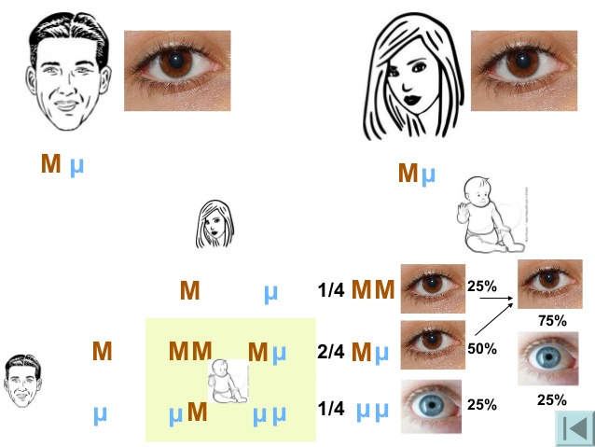
ΜΗΤΕΡΑ ΕΤΕΡΟΖΥΓΗ
ΜΕ ΚΑΣΤΑΝΑ ΜΑΤΙΑ
ΠΑΤΕΡΑΣ ΕΤΕΡΟΖΥΓΟΣ
ΜΕ ΚΑΣΤΑΝΑ ΜΑΤΙΑ
Η πιθανότητα να γεννηθεί παιδί με γαλανά μάτια είναι 25% (1/4), ενώ με καστανά μάτια 75% (3/4), κι αυτό θα ισχύει κάθε φορά που θα δημιουργείται ένα ζυγωτό.

Slide 12
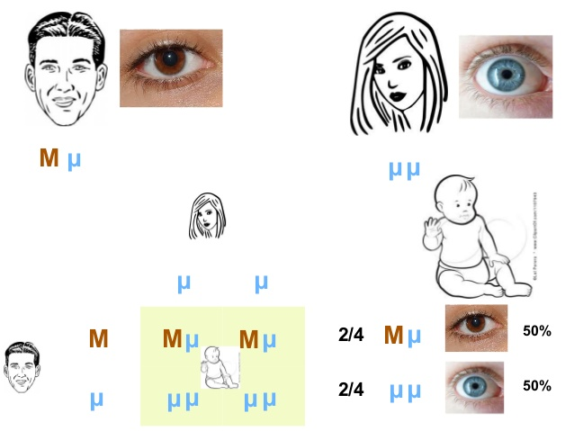
Ας σκεφτούμε
Ποιο θα είναι το χρώμα των ματιών των παιδιών αν η μητέρα έχει γαλανά μάτια και ο πατέρας είναι ετερόζυγος και έχει καστανό χρώμα ματιών;
Η πιθανότητα να γεννηθεί παιδί με γαλανά μάτια είναι 50% (2/4) και με καστανά μάτια 50% (2/4), κι αυτό θα ισχύει κάθε φορά που θα δημιουργείται ένα ζυγωτό.

Slide 13
Ερωτήσεις
4 (σελ. 110)
Να συντάξετε έναν κατάλογο με τα χαρακτηριστικά που πιστεύετε ότι έχετε κληρονομήσει και με αυτά που πιστεύετε ότι έχετε αποκτήσει με την επίδραση του περιβάλλοντος.
Με ποιον τρόπο πιστεύετε ότι το περιβάλλον σας συνέβαλε στην απόκτηση των επίκτητων χαρακτηριστικών;
ΚΛΗΡΟΝΟΜΙΚΑ :
Χρώμα ματιών, χρώμα μαλλιών, αναδίπλωση γλώσσας, λοβοί αυτιών, κορυφή τριχοφυΐας, ύψος, σχήμα μύτης, σχήμα προσώπου, χρώμα δέρματος, ομάδα αίματος.
ΕΠΙΚΤΗΤΑ :
Σημάδια από τραυματισμούς, γνώση ξένης γλώσσας, γυμνασμένο σώμα, χρήση εργαλείων ή συσκευών, χρήση μουσικών οργάνων.
ΠΕΡΙΒΑΛΛΟΝ : Κλιματολογικές συνθήκες, οικογένεια, σχολείο, κοινωνικές - οικονομικές – πολιτιστικές συνθήκες κ.α.

